Slide 1


TIẾP XÚC VỚI NGƯỜI LẠ
Tiết 1

Slide 2
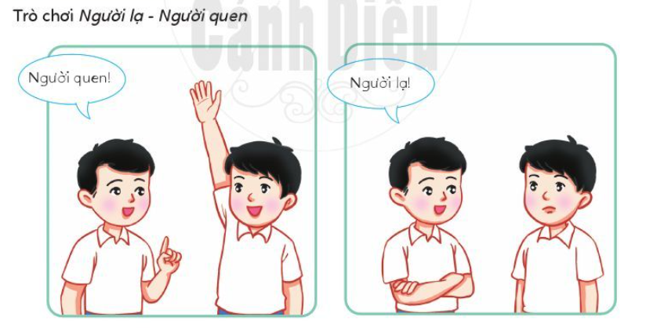
KHỞI ĐỘNG

Slide 3


Slide 4
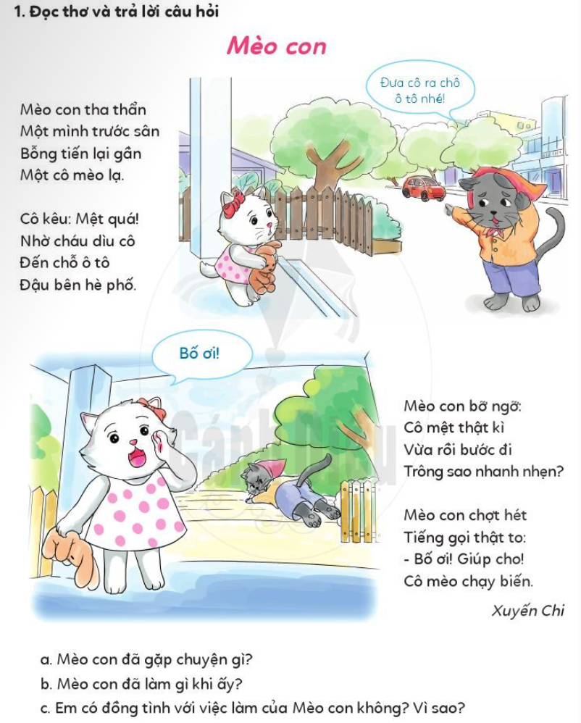

Slide 5
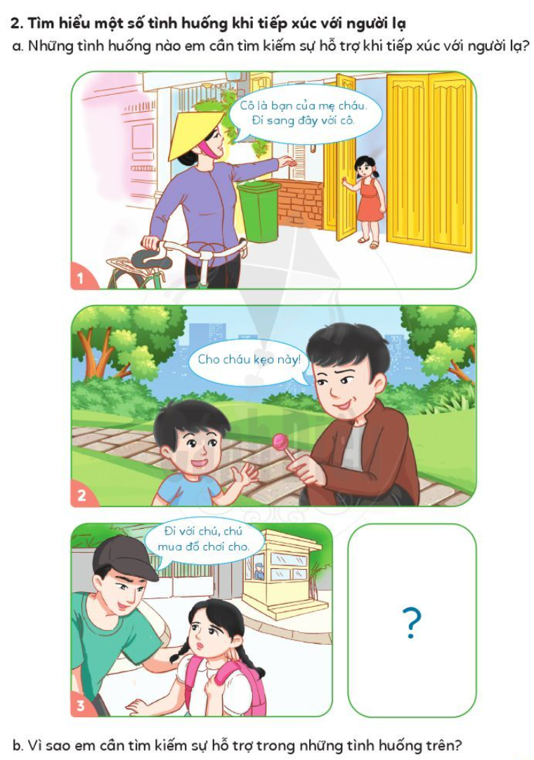

Slide 6
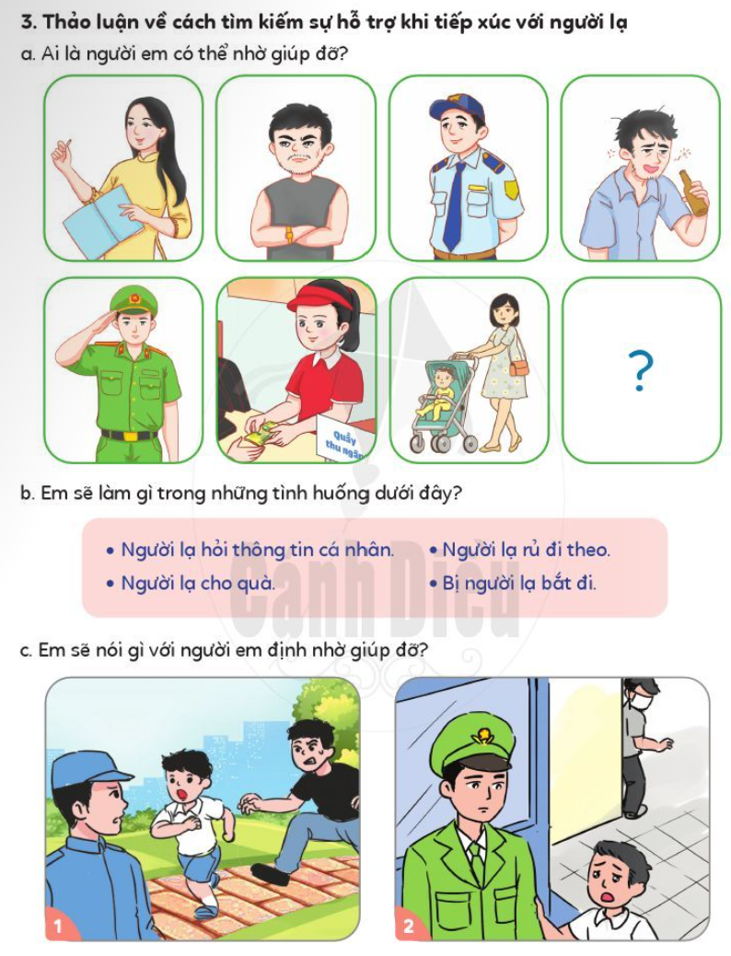

Slide 7
CỦNG CỐ
DẶN DÒ

